Slide 1



클래식 공연 활성화를 위한 예술의전당
콘서트홀의 효과적 가격 모델 수립
함현욱

Slide 2






CONTENTS
개요
분석 진행 내용
주요 결과 및 시사점

Slide 3
1. 개요
(1). 배경
본 프로젝트는 예술의 전당 클래식 공연의 활성화를 위한 콘서트홀의 티켓 가격에 대한 중요한 역할 하는 요인들을 체계적으로 분석
이를 기반으로 효과적인 가격 모델을 설계 및 구현하여 클래식 공연의 접근성과 경제성을 높일 수 있는 방법을 찾아야 함
(2). 목적 및 필요성
문화와 여가생활에 대한 소비는 가격 부담을 느끼게 하거나 일상에서 벗어난 낯선 영역일 경우, 소비자들의 접근성이 낮아질 수 있음. 그래서, 효과적인 가격 수립은 필수적
예술의 전당의 재정 안정성이 보장되는 선에서 관객들에게 합리적인 가격을 제공하여 다양한 계층이 문화와 여가생활에 접근할 수 있는 기회 제공해야 함.
(3). 주요 분석 방법
상향식 접근 방법을 사용하여, 탐색적 데이터 분석을 진행
분석을 통해 도출된 추론과 결론을 도메인 지식, 일반인(비전공자) 또는 공연 관계자와의 인터뷰를 통해서 합리적인 데이터 전처리
1

Slide 4
1. 개요
(4). 분석 수행 범위
1). 도메인 지식을 통한 탐색적 데이터 분석
가격 결정에 영향을 미치는 요소들을 탐색적 데이터 분석으로 심도있는 분석을 진행
도메인 지식을 활용하여 이해가 어려운 부분들을 규명하였으며, 필요한 경우 인터넷 자료를 참조하여 추가 정보를 확보
단독으로 결론이 도출되지 않는 상황에서는 제 3자(일반인) 및 공연 관계자들과의 인터뷰를 통해 보다 객관적이고 합리적인 분석 결과 도출에 중점
2). 모델 설계 및 검증
일반적으로 성능이 우수한 것으로 알려진 XGBoost, LGBM, RandomForest 등의 모델 설계 및 구현
모델들의 성능 평가와 검증 과정을 거친 후, 최종적으로 가장 우수한 성능을 보여준 RandomForest를 최종 모델로 선택
2

Slide 5


2. 문제 수행 내용
(1). 분석 수행 절차
‘탐색적 데이터 분석 – 데이터 전처리 – 모델링 – 탐색적 데이터 분석
’데이터 분석 결과를 기반으로 전처리 => 모델링 => 모델의 성능 개선을 위해 다시 탐색적 데이터 분석 진행
단독으로 결론이 도출되지 않는 부분은 도메인 지식과 제 3자 및 공연 관계자와의 인터뷰를 통해서 진행
(2). 분석(수행) 내용 및 결과
데이터 확인
본격적인 데이터 분석 전에 기본적인 데이터 확인
1). 데이터 행렬 개수 확인
shape로 1920868개의 행과 24개의 열 확인
3

Slide 6
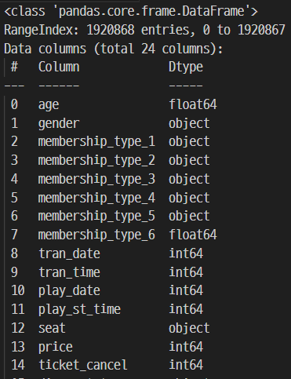
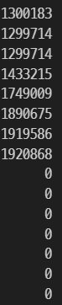
2. 문제 수행 내용
데이터 확인
(2). 데이터의 head확인
head()를 사용하여 대략적인 데이터를 확인
(3). 데이터 타입 및 결측치 개수 확인
각 열의 타입, 결측치를 확인
4

Slide 7
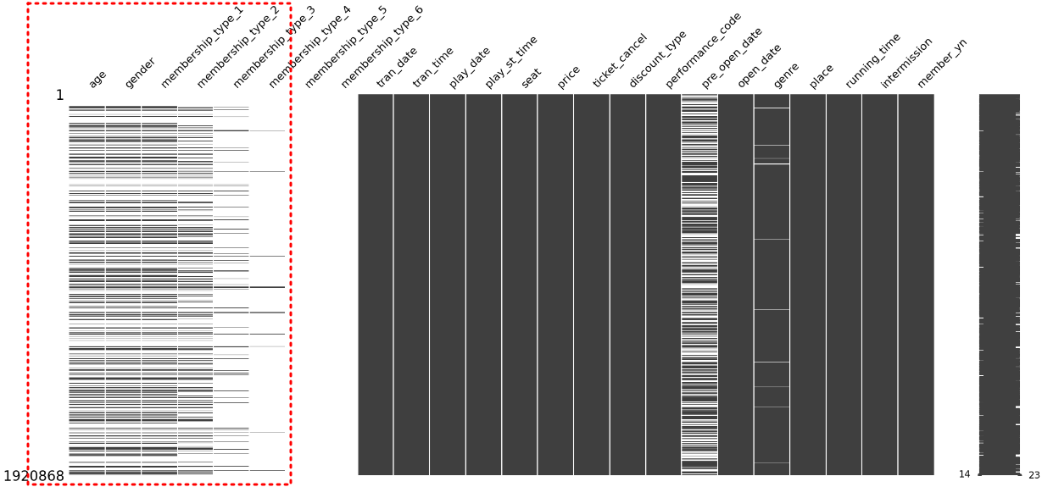
2. 문제 수행 내용
탐색적 데이터 분석 및 전처리
(1-1). 결측치 구간 분석
age, gender, membership_type의 대다수의 값이 누락된 것을 확인
현장 관람권 발급, 초대권, 인터넷 구매(기획사 제공)로 추측
genre(장르) 변수의 결측치가 존재하는 행은 결측치도 매우 적음
적당한 대체 방법을 찾지 못해서 미리 제거하는 방법으로 진행
5

Slide 8
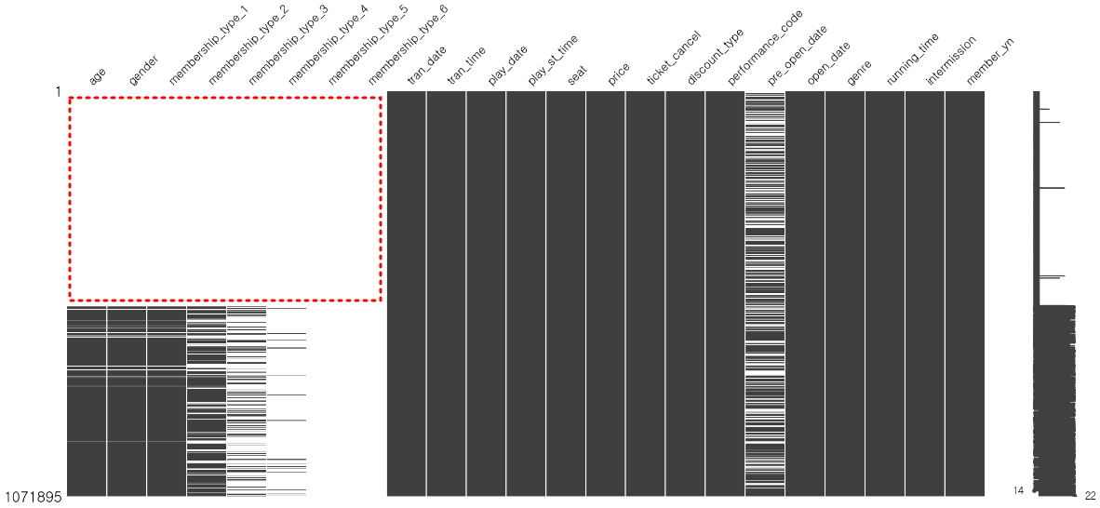
2. 문제 수행 내용
탐색적 데이터 분석 및 전처리
(1-2). 결측치 구간 분석
데이터를 price를 기준으로 오름차순으로 정렬
대다수 age, gender, membership_type 변수들의 결측치가 price가 0원인 값으로 확인
6

Slide 9
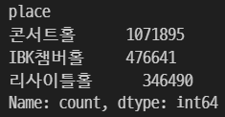
2. 문제 수행 내용
탐색적 데이터 분석 및 전처리
(2). place 변수 분석 및 제거
place 변수의 개수 확인
콘서트홀을 제외한 나머지 데이터들 삭제
place 변수도 불필요하다고 판단하여 삭제
7

Slide 10
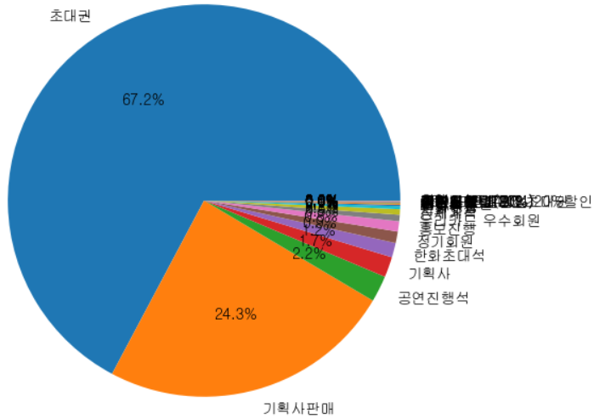
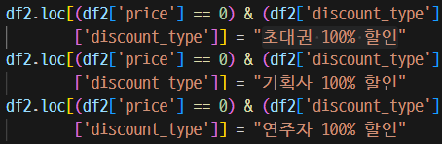
2. 문제 수행 내용
탐색적 데이터 분석 및 전처리
(3). 티켓 가격이 0원인 discount_type 변수 분석
티켓 가격이 0원인 할인유형은 초대권과 기획사판매의 비중이 가장 높음
비슷한 유형들끼리 범주형을 묶는 전처리를 진행
‘100%’라는 값을 삽입한 이유는 추후에 discount_type 변수를 할인율(0~100)으로 처리하기 위함
8

Slide 11
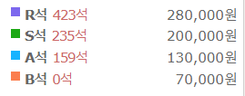
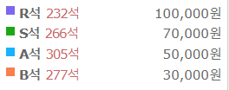
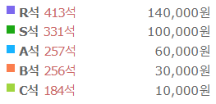
2. 문제 수행 내용
탐색적 데이터 분석 및 전처리
(4). seat 변수 도메인 분석
위 그림처럼 같은 공연장(콘서트홀)이라도 공연 또는 장르마다 등급 책정과 좌석 가격 상이
도메인 지식 분석 결과, 등급 및 좌석 가격에 영향을 끼치는 요소는 크게 3가지
행사의 성격과 장소, 클래식 공연팀의 유형, 행사에 참여하는 인원과 연령대
9

Slide 12
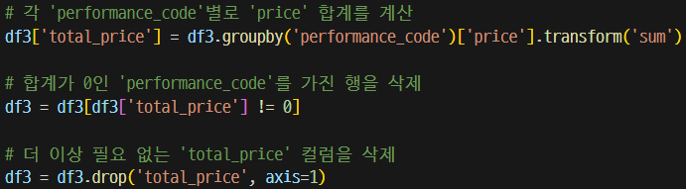
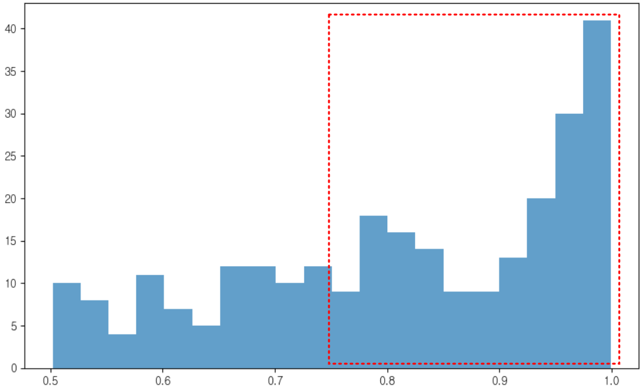
2. 문제 수행 내용
탐색적 데이터 분석 및 전처리
(5). seat 변수 분석 및 전처리
seat 변수의 가격이 0원인 값을 대체하는 도중 각 공연별로 모든 좌석이 0원인 값을 발견
모든 좌석이 0원인 경우, 값을 대체할 방법이 난해하며, 모델 성능에도 악영향을 끼칠 것으로 추측하여 삭제
각 공연별로 0원 좌석이 0.75% 이상인 좌석은 0원 가격의 대체가 불가능
대체가 가능해도 모델 성능에 방해 되는 이상치라고 판단되어 75% 이상의 performance_code를 포함하는 행 삭제
10

Slide 13
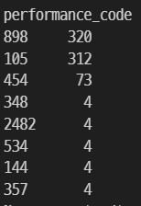
2. 문제 수행 내용
탐색적 데이터 분석 및 전처리
(5). seat 변수 분석 및 전처리
각 공연마다 N층의 합계가 0원인 8개의 공연은 다른 층의 평균 / 2 또는 ((N-1)+(N+1)) / 2으로 처리
11

Slide 14
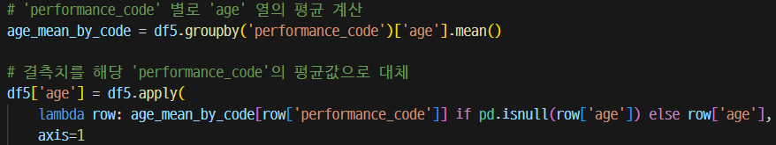
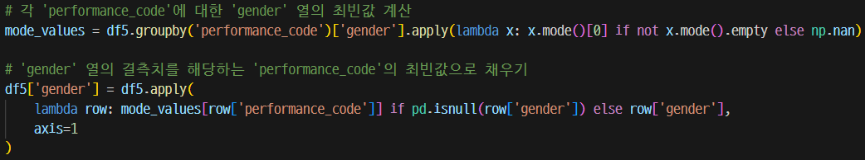
2. 문제 수행 내용
탐색적 데이터 분석 및 전처리
(6). age 변수 결측치 처리
age의 결측치는 공연별로 평균을 계산하여 대체
(7). gender 변수 결측치 처리
gender의 결측치는 공연별로 최빈값을 계산하여 대체
12

Slide 15
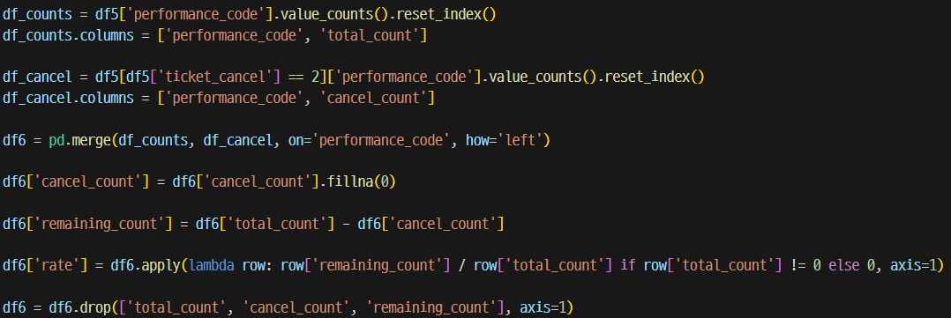
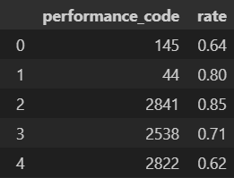
2. 문제 수행 내용
탐색적 데이터 분석 및 전처리
(9). rate(예매율) 변수 생성
모델 성능을 향상시키기 위하여 각 공연코드별로 rate(예매율)변수를 생성
해당 변수는 예매 취소가 발생한 데이터를 따로 계산하여 예매율을 구함.
예매율을 구한 후, 공연코드를 기준으로 원래의 데이터프레임에 병합
13

Slide 16
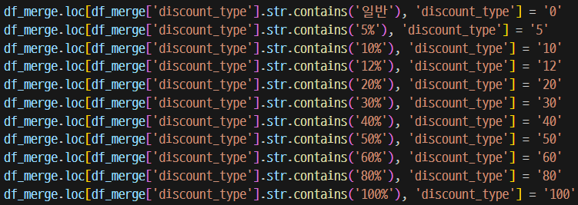
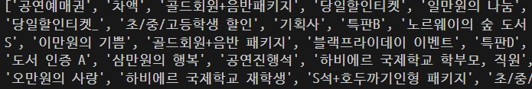
2. 문제 수행 내용
탐색적 데이터 분석 및 전처리
(10). member_yn 변수 이진화
멤버쉽이 있는 경우 1, 없는 경우 0으로 이진화
(11). discount_type 변수 전처리
.
해당하는 데이터가 포함되어있다면 0~100으로 숫자화
해당되지 않는 나머지 고유한 데이터명 약 30개, 총 12651개의 데이터는 개수가 적어서 삭제
14

Slide 17

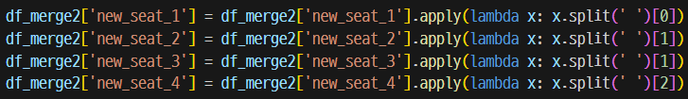
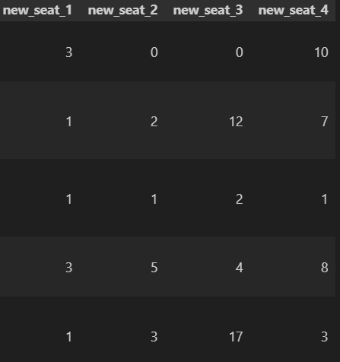
2. 문제 수행 내용
탐색적 데이터 분석 및 전처리
(12). seat 변수 전처리
seat 변수를 4개의 새로운 변수에 재할당
분리한 데이터는 모델 성능 개선을 위해 문자를 삭제하여, 숫자화
할당받은 새로운 변수들을 공백을 기준으로 각각 분리
15

Slide 18
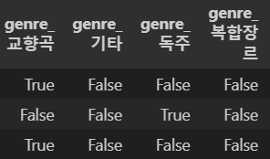
2. 문제 수행 내용
탐색적 데이터 분석 및 전처리
(13). genre 변수 원핫인코딩
모델 성능 개선을 위해 genre 변수를 원핫인코딩
(14). pre_open_date 변수 삭제
pre_open_date(선예매시작일)은 결측치도 많으며, 대체하기가 까다로움.
모델 성능에 영향을 많이 미치지 않는다고 판단하여 삭제
16

Slide 19
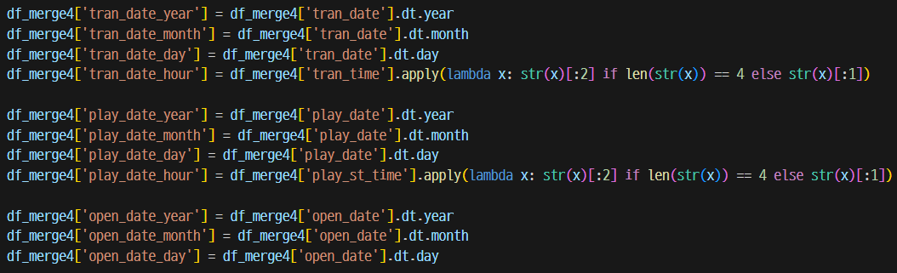
2. 문제 수행 내용
탐색적 데이터 분석 및 전처리
(15). 시간(tran_date, play_date, open_date) 변수 전처리
모델 성능 개선을 위해 시간 변수들의 전처리
먼저, datetime형식으로 변환
datetime형식으로 변환한 변수들을 year, month, day, hour로 분리
17

Slide 20
2. 문제 수행 내용
탐색적 데이터 분석 및 전처리
(15). 시간(tran_date, play_date, open_date) 변수 전처리
원래 변수들을 삭제
18

Slide 21
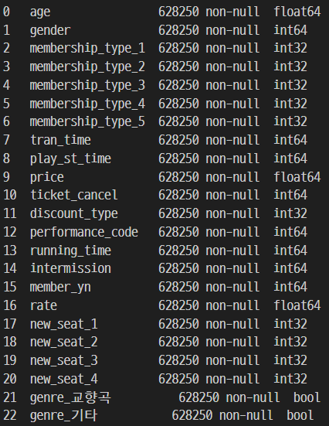
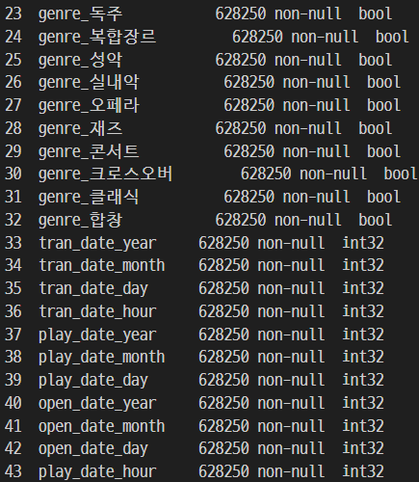
2. 문제 수행 내용
탐색적 데이터 분석 및 전처리
(16). 최종 데이터 점검
628250개의 행, 43개의 열, bool, int, float 타입들의 열, 생성 변수, 불필요한 열 삭제 등 모델 학습 전 최종 데이터 점검
19

Slide 22
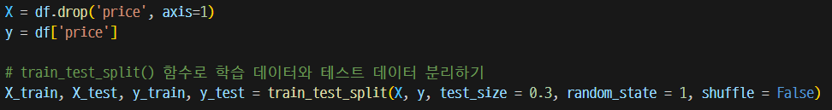
2. 문제 수행 내용
모델 구축 및 검증
일반적으로 성능이 훌륭한 XGBoost, LGBM, RandomForest 등의 모델들을 구축
하이퍼 파라미터 튜닝같은 설정 없이 default 상태로 학습
(1). 모델 학습 및 분리
테스트 데이터 30% 비율로 분리
데이터를 임의로 섞는 shuffle을 False로 지정
20

Slide 23
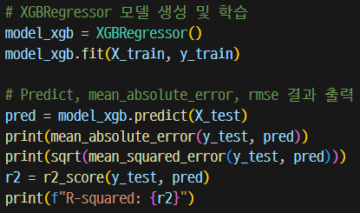
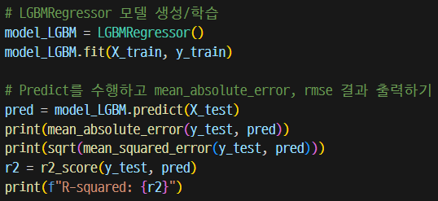


2. 문제 수행 내용
모델 구축 및 검증
(2). XGBoost 모델 구축 및 검증
결정계수는 약 0.96으로 높은편
오차값은 약 7000원
(3). LGBM 모델 구축 및 검증
결정계수는 XGBoost보다 다소 낮은 편
오차값 또한 약 1400원정도 높음
21

Slide 24
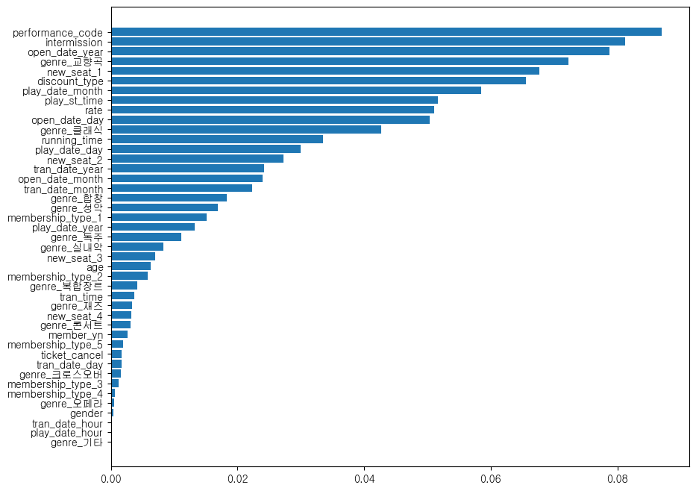
2. 문제 수행 내용
모델 학습 결과 분석
(1). XGBoost 모델 학습 중요 변수
공연코드, 휴게시간, 예매시작일, 장르, 좌석의 층수, 공연일, 예매율, 공연시작시간, 공연시간, 멤버쉽 타입1, 나이 등이 XGBoost 모델 성능에 큰 영향을 끼친 것을 확인
22

Slide 25
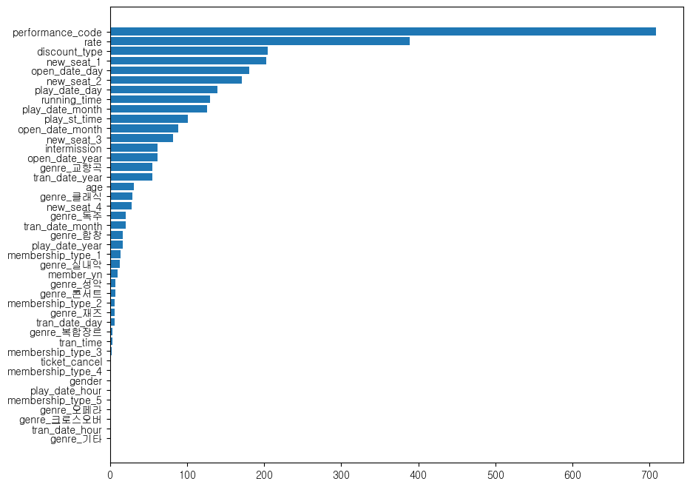
2. 문제 수행 내용
모델 학습 결과 분석
(2). LGBM 모델 학습 중요 변수
변수들의 중요도는 앞의 XGBoost와 상이하지만, 결정계수가 0.96, 0.94로 비슷한 걸로 보아 모두 모델 성능에 큰 영향을 끼치는 요인이라고 분석
23

Slide 26
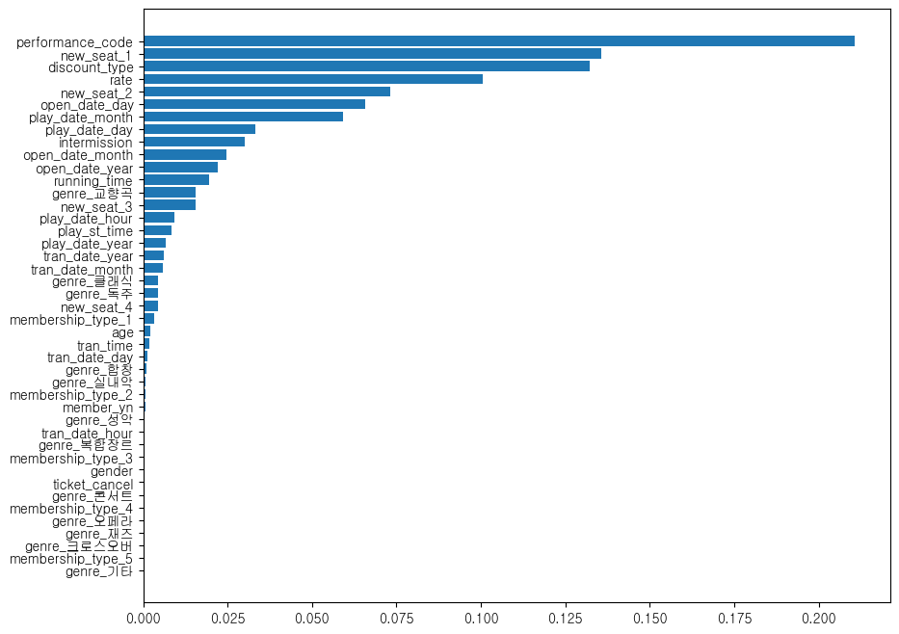
2. 문제 수행 내용
모델 학습 결과 분석
(3). RandomForest 모델 학습 중요 변수
RandomForest도 앞서 2개의 모델과 비슷한 변수들을 모델 성능에 영향을 끼친 점으로 보아서 전처리가 깔끔하게 됐다는 점을 확인
24

Slide 27
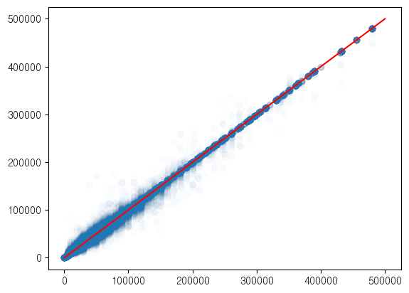
2. 문제 수행 내용
모델 학습 결과 분석
(4). RandomForest 모델 학습 결과 분석
대부분의 값을 잘 예측한 것으로 확인
다만 아쉬운 점은 결정계수가 0.997인데도 불구하고 소수의 값의 예측이 불확실한데, 데이터의 수가 약 60만개라는 점을 고려하면 허용 가능한 오차범위라고 판단됨
25

Slide 28
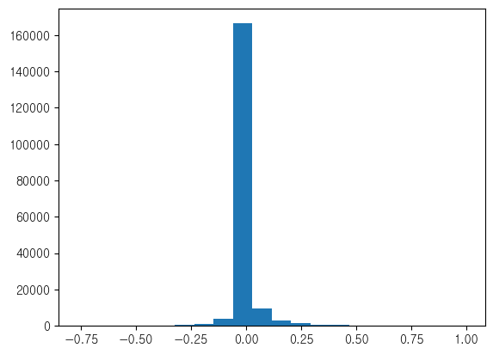
2. 문제 수행 내용
모델 학습 결과 분석
(4). RandomForest 모델 학습 결과 분석
오차율도 약 –25~25%내로 분포하는 점을 확인
충분히 허용 가능한 오차 범위
26

Slide 29
3. 주요 결과 및 시사점
1. 주요 결과 요약
(1). XGBoost, LGBM, RandomForest 총 3개의 모델 중에서 RandomForest의 성능이 가장 우수함
(2). 변수들 중에서는 공연코드, 휴게시간, 예매시작일, 장르, 좌석의 층수, 공연일, 예매율, 공연시작시간, 공연시간, 멤버쉽 타입1, 나이가 모델 성능에 큰 영향
해당 프로젝트의 분석 결과 결론은 공연의 가격 수립에 있어서 공연코드가 가장 큰 영향을 미침. 즉, 공연자들이 누구냐에 따라서 가격이 달라집니다.
각 좌석의 위치, 예매율, 휴게시간, 예매시작일, 공연시간, 예매거래일(평일, 주말) 등 다양한 요인이 존재합니다만, 3개의 모델 중에서 항상 상단에 위치하였으며, 운영 정책을 새롭게 수립할 경우, 충분히 고려 가능한 공연코드(공연자)와 할인율, 예매율이 가격에 있어서 가장 중요한 요인일 것이라고 결론
27

Slide 30
3. 주요 결과 및 시사점
2. 결과 활용 및 시사점
(1). 새로운 가격 설정 전략
공연코드가 가격에 가장 크게 영향을 미치는 점을 참고하여 공연자의 인지도를 고려하여 섭외하거나 임의적인 가격 설정이 아닌 공연자의 인지도에 적합한 가격 설정 가능
제공된 데이터셋에는 공연자의 정보가 누락되었지만, 현실 데이터에서는 이러한 점을 고려하여 효과적인 가격 수립이 가능
(2). 마케팅 전략
할인율과 예매율이 중요한 변수로 결론내렸는데, 보다 적절한 할인 정책과 프로모션으로 공연의 활성화 효과를 얻을 수 있음
28

Slide 31
감사합니다.

